Slide 1
試用期間終了
小山 瑛圭

Slide 2
Contents
1.入社からこれまで
2.学んだこと
3.これからのこと

Slide 3
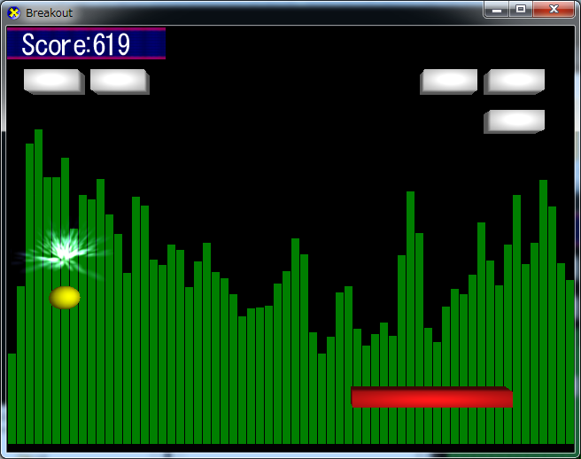
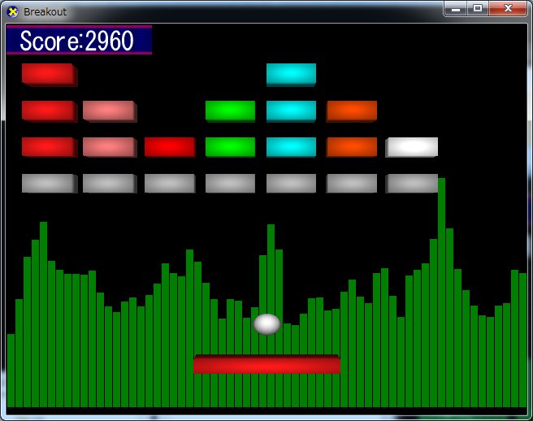
1.入社からこれまで
社内研修
・ブロック崩し
-指導者:岡田さん
-期間:5月～６月

Slide 4
1.入社からこれまで
社内研修
・

Slide 5
1.入社からこれまで
社内研修
実演

Slide 6
1.入社からこれまで
社内研修
・

Slide 7
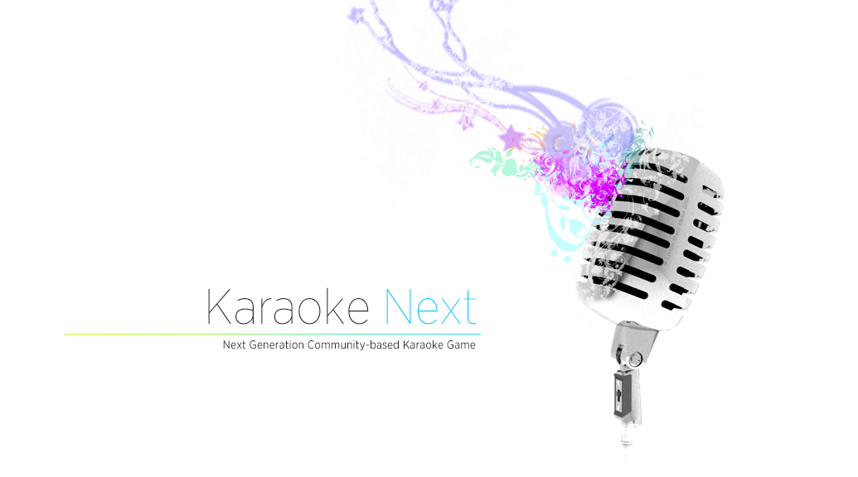
1.入社からこれまで
LS4

Slide 8
1.入社からこれまで
LS4

Slide 9
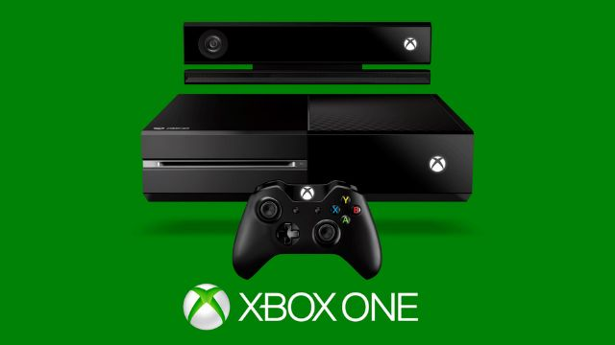
1.入社からこれまで
LS4(SetupXBoxOne)

Slide 10
1.入社からこれまで
LS4(SetupXBoxOne)
学んだこと
ドキュメントを作る

Slide 11

1.入社からこれまで
LS4 (UnityConsole)
x

Slide 12
1.入社からこれまで
LS4 (UnityConsole)

Slide 13

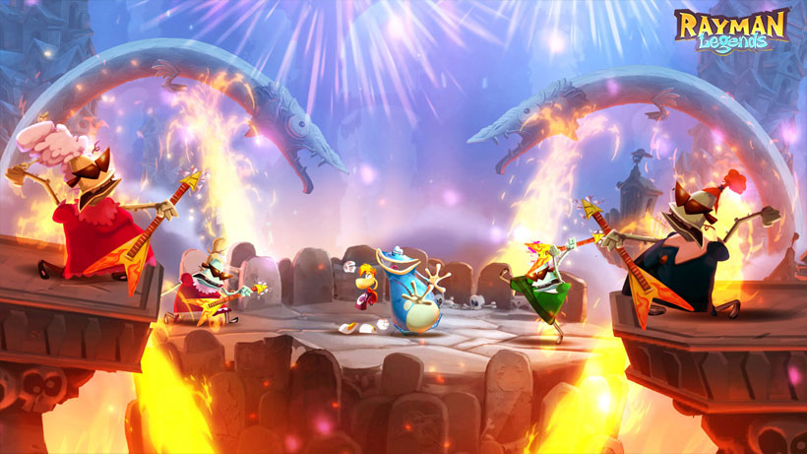
1.入社からこれまで
LS4(UbiArtFramework)

Slide 14

1.入社からこれまで
UbiArtFramework

Slide 15
Contents
1.入社からこれまで
2.学んだこと
3.これからのこと

Slide 16
2.学んだこと
ドキュメントを作る
説明することを前提に作る
調子に乗りすぎない

Slide 17
2.学んだこと
調子に乗りすぎない
LS4にアサインされて2週間ぐらいの時。
「今日の7時くらいには終わらせてみせますよ！」
実際終わったのは1週間後・・・

Slide 18
Contents
1.入社からこれまで
2.学んだこと
3.これからのこと

Slide 19
3.これからのこと
武器を作る！
ニックさんの負担を減らす！

Slide 20
ご静聴ありがとうございました。

